Slide 1
AMI E+ C-
Atelier 2 – 11 février 2021
Site 5 - REX
Gaëlle Lichtlé - adjointe au Maire
Nicolas Bory - directeur de l’urbanisme

Slide 2
Écoquartier des Orfèvres
Comment passer de l’échelle d’un projet à l’échelle d’un quartier?
Quelle gouvernance?
Quelles actions?
Écoquartier des Orfèvres

Slide 3
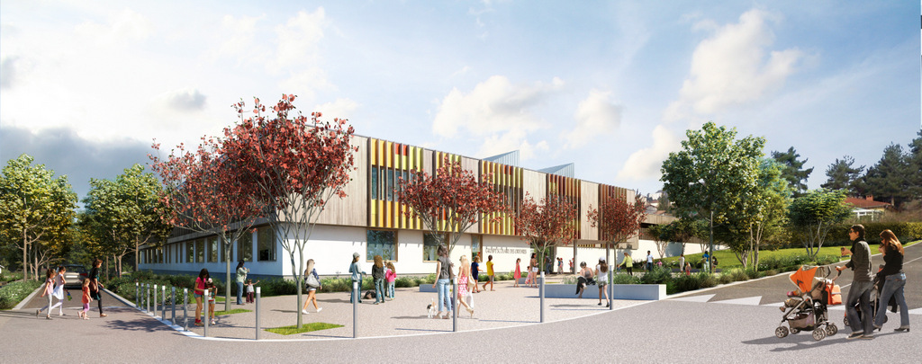
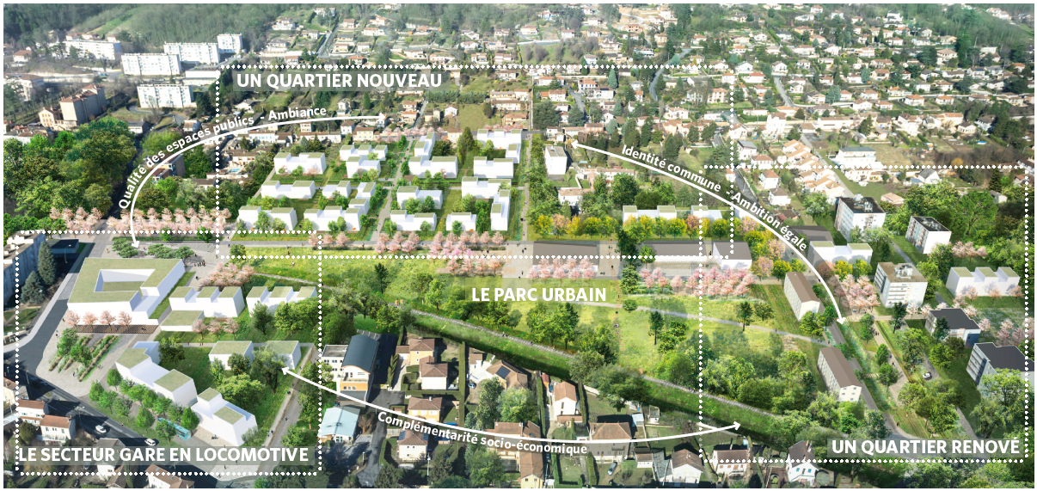
Écoquartier des Orfèvres : Comment passer d’un bât E+ C- à un quartier E+ C-?
?
Écoquartier des Orfèvres

Slide 4
Écoquartier des Orfèvres : Quelle gouvernance ?
Circuit décisionnel court
Binôme élue / technicien
Portage politique fort et continu
Réseaux et AMO
Écoquartier des Orfèvres

Slide 5
Écoquartier des Orfèvres : Quelles actions ?
Mutualisations
Atelier innovation
Tableau d’Engagement Ecoquartier
Choix MOE avant promoteur
Écoquartier des Orfèvres

Slide 6
Questions / réponses

